Slide 1
Predmet: Sistemi za upravljanje bazama podataka
Tema: Optimizacija MySql upita
Mentor: Doc. dr Aleksandar Stanimirović Student: Vesna Stojanović 1339

Slide 2
Uvod
Glavni posao optimizatora - da pripremi upit za izvršenje i odredi optimalni plan upita.
Prva faza - transformacija upita sa ciljem da se taj upit može izvršiti po nižoj ceni od originalnog upita.
Druga faza - izračunavanje cene na različite načine na koje upit može biti izvršen i određivanje najjeftinije opcije.
Query Optimizer je zasnovan na potrošnji

Slide 3

Saveti za optimizaciju upita
Indeksirati sve kolone koje se koriste u klauzulama Where“, „Order by“ i „Group by“
Optimizovati svoju šemu baze podataka
Normalizovati tabele
Izbegavati nulte vrednosti
Izbegavati previše kolona
Optimizovati join-e
Još neki od saveta su:
Izbegavati korišćenje funkcija u predikatima
Izbegavati korišćenje wildcard-a(%) na početku predikata
Izbegavati nepotrebne kolone u klauzuli SELECT
Koristiti unutrašnje spajanje umesto spoljašnjeg ako je moguće
Koristiti DISTINCT i UNION samo ako je neophodno
Klauzula ORDER BY je obavezna u Sql-u ako očekujete da ćete dobiti sortirani rezultat

Slide 4

Odgovornosti Query Optimizer-a
Pretvaranje sub-optimalnih join tipova u efikasne celine
Preuredjenje join tabela
Redukcija constant expression-a
Optimizacija algebarskih pravila
Optimalno koriscenje indeksa
Sortiranje optimizacija
Optimizacija agregatskih funkcija

Slide 5

Vrste optimizacija koja MySQL zna kako da odradi:
Redosled join-a
Konverzija OUTER JOIN-a u INNER JOIN
Primena pravila algebarskih ekvivalencija
Optimizacija COUNT(), MIN(), MAX() naredbi

Slide 6
Osnove izvršenja upita
Klijent šalje SQL naredbu serveru.
Server proverava keš upita. Ako je pogodak, vraća sačuvane rezultate iz keša, inače, prosleđuje SQL naredbu u sledeći korak.
Server parsira, preprocesira i optimizuje SQL u plan izvršenja upita.
Mehanizam za izvršenje upita izvršava plan upućivanjem API poziva mehanizmu za skladištenje podataka.
Server šalje rezultat klijentu.

Slide 7
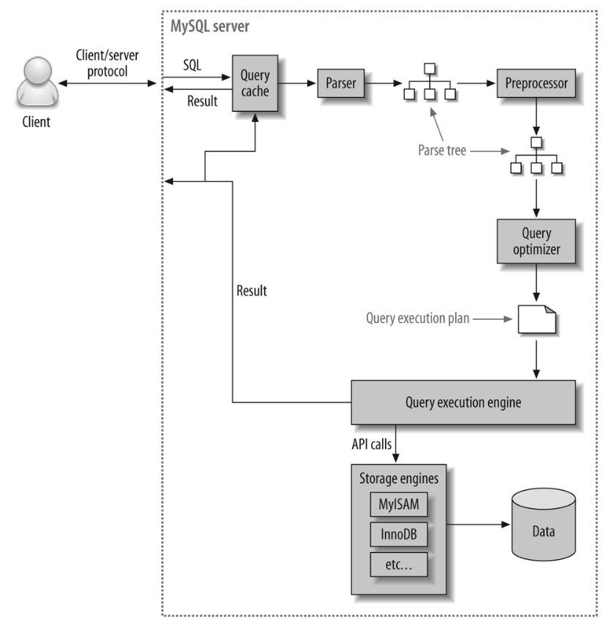
Slika 2: Osnove izvrsenja upita

Slide 8
MySQL klijent/server protokol
Klijent/server protokol je polu-dupleks, MySQL server može da ili šalje ili prima poruke, ali ne oba.
MySQL komunikacija jednostavna i brza
Nema kontrole protoka, jednom kada jedna strana šalje poruku, druga strana mora da pribavi celu poruku pre nego što odgovori.
Klijent šalje upit serveru kao jedan paket podataka. Jednom kada klijent pošalje upit, može samo da čeka za rezultate.
Odgovor od servera se obično sastoji od više paketa podataka. Kada server odgovara, klijent mora da primi ceo skup rezultata. Ako su klijentu potrebna samo prva nekoliko redova koji se vraćaju, on mora da čeka da stignu svi paketi od servera i onda da odbaci one koji mu nisu potrebni.

Slide 9
Stanja upita
Kako upit napreduje kroz svoj životni ciklus, njegovo stanje se menja više puta.
Sleep – Nit čeka za novi upit od klijenta.
Query – Nit ili izvršava upit ili vraća rezultat nazad klijentu.
Locked – Nit čeka da se ključ tabele odobri na nivou servera. Ključevi koji su implementirani od stane mehanizma za skadištenje, kao što su InnoDB ključevi redova, ne uzrokuju da nit pređe u Locked stanje.
Analyzing and statistics – Nit proverava statistiku mehanizma za skladištenje i optimizuje upit.
Copying to tmp table [on disk] – Nit obrađuje upit i kopira rezultate u privremenu tabelu, uglavnom za GROUP BY, za filesort ili za zadovoljenje UNION-a. Ako se stanje završava sa on disk, MySQL prebacuje tabelu iz memorije na disku.
Sorting result – Nit sortira skup rezultata
Sending data – Ovo može da označava nekoliko stvari: nit može da šalje podatke između faza upita, generiše skup rezultata ili vraća skup rezultata klijentu.

Slide 10
Keš upita
Case-sensitive pretraga keša.
Ako se upit razlikuje od sličnog upita u kešu čak samo u jednom bajtu, on se neće podudarati, i obrada upita će preći u sledeću fazu.
Ako MySQL pronađe podudaranje u kešu upita, on mora da proveri privilegije pre nego što vrati keširani upit. Ovo je moguće bez parsiranja upita, zato što MySQL čuva i informacije o tabeli sa keširanim upitom.
Ako su privilegije uredu, MySQL pribavlja uskladišteni rezultat iz keša upita i šalje ga klijentu, izostavljanjem ostalih faza u izvršenju upita, upit se nikada ne parsira, optimizuje, niti izvršava.

Slide 11
Proces optimizacije upita
Sledeća faza u životnom ciklusu upita pretvara SQL upit u plan izvršenja za mehanizam izvršenja upita. Ova faza ima nekoliko podfaza: parisranje, preprocesiranje i optimizaciju. Na dalje ćemo opisati svaku fazu posebno, iako se one često kombinuju upotpunosti ili delimično zbog efikasnosti.
Parser i preprocesor
Na početku, MySQL parser deli upit na tokene i formira stablo parsiranja. Parser koristi MySQL-ovu SQL gramatiku za interpretiranje i validaciju upita. On obezbeđuje da su tokeni u upitu validni i u ispravnom redosledu.
Pretprocesor onda proverava rezultujuće stablo parsiranja za dodatne semantike koje parser ne rešava. On proverava da tabele i kolone postoje, i on rešava nazive i alijase kako bi obezbedio da reference kolona nisu dvosmislene. Zatim, pretprocesor proverava privilegije. Ovo je veoma brzo ako server nema ogroman broj privilegija.

Slide 12
Optimizator upita
MySQL koristi optimizator zasnovan na ceni, što znači da pokušava da predvidi cenu različitih planova izvršenja i da izabere najjeftiniju. Jedinica cene je čitanje jedne nasumične stranice od četiri kilobajta podataka.
Procena optimizatora se zasniva na statistici: broj stranica po tabeli ili indeksu, kardinalnosti (broj distinct vrednosti) indeksa, dužini redova ili ključeva i distribuciji ključa. Optimizator ne uključuje efekte bilo kog tipa keširanja u procenama – on procenjuje da će svako čitanje rezultirati I/O operacijama sa diska.

Slide 13
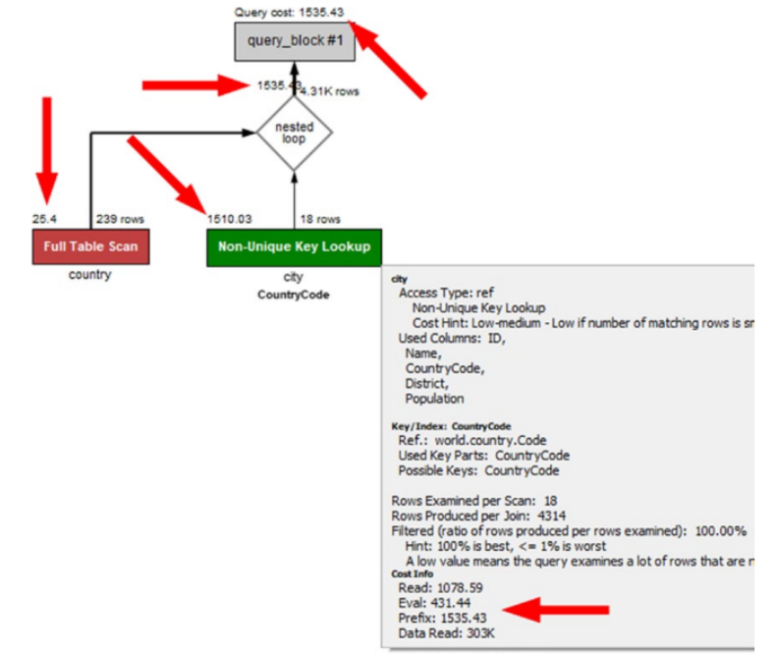
Cena upita
Stablo (EXPLAIN ANALIZE)
JSON formatiran EXPLAIN izlaz,
MySql Workbench Visual Explain dijagram
SELECT *
FROM world.country
INNER JOIN world.city
ON CountryCode = Code;
Slika 2: Primer sa objasnjenjima i estimacijom cena

Slide 14
Join Algoritmi
Najzanimljiviji su spojevi su oni između dve ili više tabela.
Kada se upit izvrši, a dve tabele treba da se spoje, MySql ima podršku za tri različita algoritma.
Algoritmi su:
• Nested loop (Ugnežđena petlja)
• Block nested loop (Blok ugnežđenu petlja)
• Hash join (Heš pridruživanje)

Slide 15
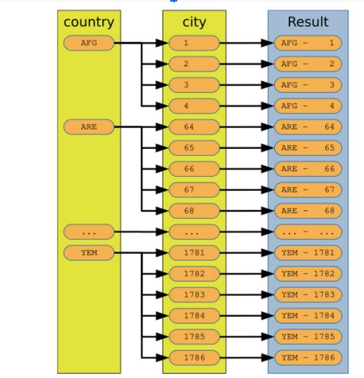
Nested loop (Ugnežđena petlja)
Algoritam ugnežđene petlje je najjednostavniji od algoritama koji se koriste u MySql-u.
Do MySql-a 5.6 to je jedini algoritam dostupan.
Funkcioniše ugnežđenjem petlje sa jednom petljom za svaku tabelu u spoju.
ugnežđeni algoritam pridruživanja veoma jednostavan; takođe dobro funkcioniše za pretraživanje indeksa.
Primer:
SELECT CountryCode, country.Name AS Country,
city.Name AS City, city.District
FROM world.country
INNER JOIN world.city
ON city.CountryCode = country.Code
WHERE Continent = 'Asia';
Slika 3: Primer nested loop join

Slide 16
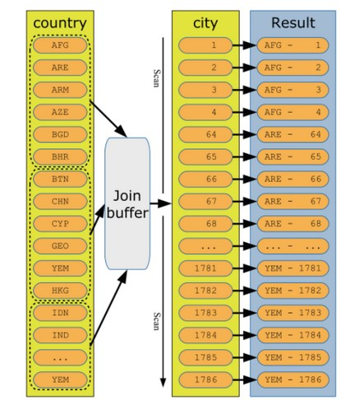
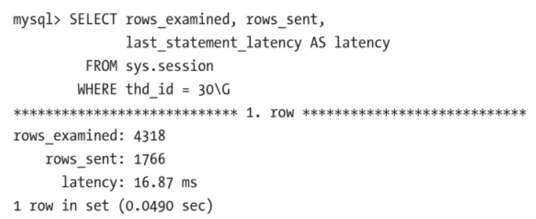
Block Nested Loop
Proširenje algoritma ugnežđene petlje.
Bafer za spajanje se koristi da prikupi što više redova i
uporedi ih sve u jednom skeniranju druge tabele.
Primer:
SELECT CountryCode, country.Name AS Country,
city.Name AS City, city.District
FROM world.country IGNORE INDEX (Primary)
INNER JOIN world.city IGNORE INDEX (CountryCode)
ON city.CountryCode = country.Code
WHERE Continent = 'Asia';
Rezultat:
Slika 4: Primer blook nested loop join

Slide 17
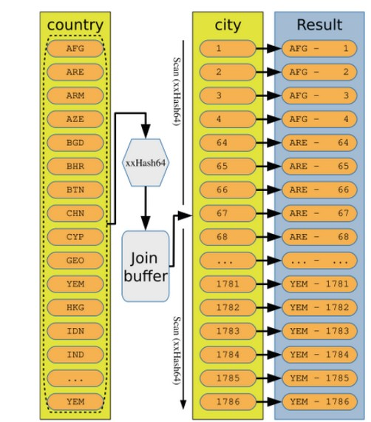
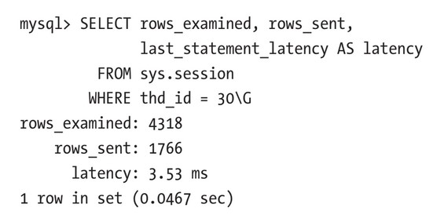
Hash join
Posebno je koristan za velike spojeve bez indekse
Bafer za spajanje se koristi za deo u memoriji,
tako da je količina memorije koja se može koristiti za
hešove ograničena join_buffer_ veličina.
Kada se spajanje ne uklapa u memoriju, spajanje se preliva na disk,
ali stvarno operacije spajanja se i dalje izvode u memoriji.
SELECT CountryCode, country.Name AS Country,
city.Name AS City, city.District
FROM world.country IGNORE INDEX (Primary)
INNER JOIN world.city IGNORE INDEX (CountryCode)
ON city.CountryCode = country.Code
WHERE Continent = 'Asia';
Slika 5: Primer in-memory hash join

Slide 18
Zakljucak
Kroz ovaj rad pokazano je kako MySql može optimizovati upite.
Najveći deo ovog rada se bazira na MySql-u 8.
Najveći akcenat u ovom radu stavljen je na optimizaciju join-a.
Videli smo kada je najbolje koji join optimizator koristiti.
Dati su saveti koji se mogu iskoristiti i koji znatno mogu pomoći pri optimizaciji upita.

Slide 19
Literatura
MySql 8 Query Performance and Tuning -A Systematic Method For Improving Execution Speed by Jesper Wisborg Krogh
https://www.oreilly.com/library/view/high-performance-mysql/9780596101718/ch04.html
https://dev.mysql.com/doc/refman/8.0/en/optimization.html
https://dzone.com/articles/how-to-optimize-mysql-queries-for-speed-and-perfor
https://www.oreilly.com/library/view/high-performance-mysql/9780596101718/ch04.html
https://www.section.io/engineering-education/mysql-query-performance-optimization-tips/
https://www.cloudways.com/blog/mysql-performance-tuning/

Slide 20
HVALA NA PAŽNJI!

